Slide 1


Управление Министерства юстиции Российской Федерации по Тульской области

Slide 2
Типичные ошибки, допускаемые заявителями при представлении документов для государственной регистрации некоммерческих организаций
I. ошибки, допускаемые заявителями при оформлении документов для государственной регистрации;
II. нарушения связанные с наличием в учредительных и иных документах положений, противоречащих законодательству РФ.

Slide 3

Ошибки, допускаемые заявителями при заполнении форм документов
Приказ ФНС РФ от 25 января 2012 г. N ММВ-7-6/25@ «Об утверждении форм и требований к оформлению документов, представляемых в регистрирующий орган при государственной регистрации юридических лиц, индивидуальных предпринимателей и крестьянских (фермерских) хозяйств».

Slide 4
1. Заполнение форм заявлений или уведомлений (далее – заявление) строчными буквами и чернилами синего цвета, тогда как в соответствии с п. 1.1 Требований к оформлению документов, представляемых в регистрирующий орган, заполнение формы заявления вручную осуществляется чернилами черного цвета заглавными печатными буквами, цифрами и символами по указанному в Требованиях образцу.
2. Ошибки допускаются при заполнении раздела 3 заявления формы Р11001 «Сведения о размере указанного в учредительных документах коммерческой организации капитала», заполнение указанного раздела требуется только в отношении коммерческих организаций (п. 2.5 Требований).
3. Наименование некоммерческой организации в заявлении о государственной регистрации указывается не полностью, указывается наименование, не соответствующее уставу и другим представленным для государственной регистрации документам;
Нередко заявители при заполнении заявлений, предусматривающих внесение в ЕГРЮЛ сведений о видах экономической деятельности указывают коды основных и дополнительных видов экономической деятельности в количестве двух или трех цифровых знаков, в то время как согласно Требованиям в указанных кодах указывается не менее четырех цифровых знаков.

Slide 5
Печать знаков для заполнения формы заявления должна выполняться заглавными буквами
шрифтом Courier New высотой 18 пунктов
Например
Т |  |  | У |  |  | Л |  |  | Ь |  |  | С |  |  | К |  |  | А |  |  | Я |  |  |  |  |  | Р |  |  | Е |  |  | Г |  |  | И |  |  | О |  |  | Н |  |  | А |  |  | Л |  |  | Ь |  |  | Н |  |  | А |  |  | Я |  |  |  |  |  | О |  |  | Б |  |  | Щ |  |  | Е |  |  | С |  |  | Т |  |  | В |  |  | Е |  |  | Н |  |  | Н |  |  | А |  |  | Я |  |  |  |  |  | О |  |  | Р |  |  | Г |  |  | А |  |  | Н
И |  |  | З |  |  | А |  |  | Ц |  |  | И |  |  | Я |  |  |  |  |  | " |  |  | С |  |  | П |  |  | О |  |  | Р |  |  | Т |  |  | И |  |  | В |  |  | Н |  |  | А |  |  | Я |  |  |  |  |  | Ф |  |  | Е |  |  | Д |  |  | Е |  |  | Р |  |  | А |  |  | Ц |  |  | И |  |  | Я |  |  |  |  |  | А |  |  | Л |  |  | Ь |  |  | П |  |  | И |  |  | Н |  |  | И |  |  | З |  |  | М |  |  | А |  |  | "
Незаполненные листы, а также полностью не заполненные страницы многостраничных листов формы заявления в состав представляемого в регистрирующий орган заявления не включаются.
Цвет шрифта заявления, подготовленного с использованием программного обеспечения, при распечатывании на принтере должен быть черного цвета.

Slide 6

28 июня 2016 г. вступил в силу приказ Федеральной налоговой службы от 25 мая 2016 г. № ММВ-7-14/333@ «О внесении изменений в приложения к приказу Федеральной налоговой службы от 25 января 2012 г. № ММВ-7-6/25@». Согласно данному приказу с 11 июля 2016 г. при указании видов экономической деятельности в формах заявлений, представляемых на государственную регистрацию юридических лиц, используется Общероссийский классификатор видов экономической деятельности (ОКВЭД) ОК 029-2014 (КДЕС Ред. 2).

Slide 7
Ошибки, допускаемые при оформлении протоколов собраний
Глава 9.1 Гражданского кодекса Российской Федерации.
Протокол (выписка из протокола) в обязательном порядке должен включать:
1) дату, место и время проведения учредительного съезда (конференции), общего собрания, заседания;
2) список учредителей - участников учредительного съезда (конференции), общего собрания, заседания;
3) сведения о количественном и персональном составе рабочих органов (президиум, секретариат и т.д.), информацию о наличии кворума указанного собрания заседания.
4) сведения о лицах, проводивших подсчет голосов
5) существо принятых решений и результаты голосования по ним;
6) сведения (фамилия, имя, отчество) об избранных (назначенных) членах органов (руководящих и контрольно-ревизионных органов);
7) фамилию и подпись председателя и секретаря съезда (конференции), общего собрания, заседания.

Slide 8
Протокол № 1
Учредительного собрания
Тульской городской общественной организации «Спортивная федерация альпинизма»
Дата проведения собрания - «08» февраля 2016 года
Место проведения - г. Тула
Время проведения собрания: 10 часов 00 минут – 11 часов 00 минут
Всего:3 учредителя
Присутствовали: 3
1.Иванов И.И.
2.Петров П.П.
3. Смирнов И.И.
Председатель: Иванов И.И.
Секретарь : Петров П.П.
Лицо, ведущее подсчет голосов: Смирнов И.И.
Повестка дня:
Учреждение Тульской городской общественной организации «Спортивная федерация альпинизма.
Утверждение устава Тульской городской общественной организации «Спортивная федерация альпинизма.
Избрание Комитета Тульской городской общественной организации «Спортивная федерация альпинизма.
Избрание Председателя Тульской городской общественной организации «Спортивная федерация альпинизма.
Избрание ревизора Тульской городской общественной организации «Спортивная федерация альпинизма.
О государственной регистрации Тульской городской общественной организации «Спортивная федерация
альпинизма.

Slide 9
Протокол № 1
Общего собрания членов
Тульской городской общественной организации «Спортивная федерация альпинизма»
Дата проведения собрания - «08» февраля 2016 года
Место проведения - г. Тула
Время проведения собрания: 10 часов 00 минут – 11 часов 00 минут
Всего членов: 3
Присутствовали: 3
1.Иванов И.И.
2.Петров П.П.
3. Смирнов И.И.
Председатель: Иванов И.И.
Секретарь: Петров П.П.
Лицо, ведущее подсчет голосов: Смирнов И.И.
Повестка дня:
Об изменении наименования Тульской городской общественной организации «Спортивная федерация альпинизма».
Об изменении адреса место нахождения Тульской городской общественной организации «Спортивная федерация альпинизма».
О внесении вида экономической деятельности Тульской городской общественной организации «Спортивная федерация альпинизма» в ЕГРЮЛ.
О внесении изменений в Устав Тульской городской общественной организации «Спортивная федерация альпинизма» и утверждение его в новой редакции.

Slide 10
- в нарушение п.4 ст.3 Федерального закона «О некоммерческих организациях» в наименованиях некоммерческих организаций используются иностранные слова без перевода на русский язык (практическая транскрипция)
- в нарушение п. 1 ст. 4 Федерального закона «О некоммерческих организациях» в наименовании некоммерческой организации содержится две организационно-правовые формы (например, Общественная организация «Ассоциация…….»;
- в нарушение п. 1 ст. 4 Федерального закона «О некоммерческих организациях» и ст. 28 «Об общественных объединениях» в наименовании не отражен характер деятельности некоммерческой организации (например, Тульская областная общественная организация «Помощь»);
- в нарушение п. 1 ст. 28 Федерального закона «О некоммерческих организациях» зачастую в уставах не закреплен порядок формирования руководящих и исполнительных органов, срок их полномочий, не разграничена компетенция данных органов (отдельные полномочия дублируются) либо компетенция отдельных органов управления отсутствует вообще;

Slide 11
- в нарушение п. 4 ст. 29 Федерального закона «О некоммерческих организациях» в уставах отсутствует порядок принятия решений высшим органом управления по вопросам исключительной компетенции либо закрепленный порядок принятия решений противоречит указанной норме закона;
- в нарушение п. 4 ст. 29 Федерального закона «О некоммерческих организациях» уставы закрепляют положения о правомочности заседаний высшего органа управления, противоречащие указанной норме закона (например, присутствие половины участников, передача права голоса иному лицу);
- многие некоммерческие организации в уставе предусматривают «осуществление иных видов деятельности», что противоречит нормам ст. 24 Федерального закона «О некоммерческих организациях».

Slide 12
ОТЧЕТНОСТЬ НЕКОММЕРЧЕСКИХ ОРГАНИЗАЦИЙ
Срок предоставления отчетности НКО – 15 апреля года, следующего за отчетным
Формы отчётов утверждены Приказом Министерства юстиции России от 29.03.2010 № 72.
Для общественных организаций, общественных движений это отчёт об объёме получаемых общественным объединением от международных и иностранных организаций, иностранных граждан и лиц без гражданства денежных средств и иного имущества, о целях их расходования или использования и об их фактическом расходовании или использовании за 2015 год (форма ОН0003), а также сообщение о продолжении деятельности в 2016 году.

Slide 13
Для некоммерческих организаций, таких как автономные некоммерческие организации, ассоциации и союзы, частные учреждения, фонды и др. предусмотрена упрощенная форма предоставления отчётов, но только в том случае, если у таких организаций выполняются три условия:
- учредителями (участниками, членами) не являлись иностранные граждане и (или) организации, а также лица без гражданства;
- в течении года отсутствовали поступления имущества и денежных средств от иностранных источников;
- поступления имущества и денежных средств в течение года составили до трёх миллионов рублей.

Slide 14
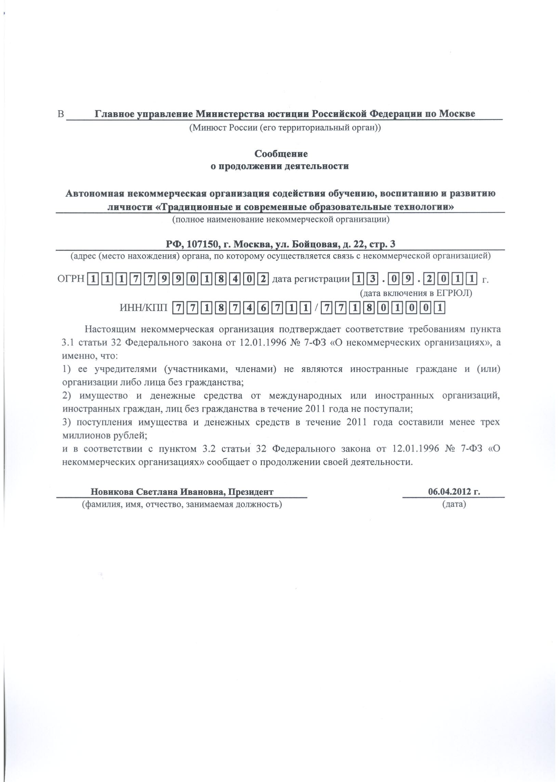

Slide 15
Способы представления отчетности
Некоммерческие организации представляют отчеты в Управление Министерства юстиции Российской Федерации по Тульской области непосредственно, либо в виде почтового отправления с описью вложения, либо путем размещения на информационных ресурсах Минюста России в сети Интернет, предназначенных для размещения отчетов и сообщений, доступ к которым осуществляется через официальный сайт Минюста России и официальные сайты территориальных органов в сети Интернет.
www.unro.minjust.ru

Slide 16

За непредставление в срок документов ежегодной отчётности Кодексом Российской Федерации об административных правонарушениях предусмотрена административная ответственность. В отношении тех некоммерческих организаций, которые не сдали своевременно отчёты, специалистами Управления будут составлены протоколы об административных правонарушениях и направлены на рассмотрение в судебные участки мировых судей. По результатам рассмотрения протоколов может быть назначено наказание в виде административного штрафа.

Slide 17
Наиболее распространенными ошибками при предоставления отчетности некоммерческими организациями по-прежнему остаются нарушения сроков предоставления отчетности, а также недостатки в заполнении форм отчетов:
- неверно указывается наименование уполномоченного и регистрирующего органов, основной государственный регистрационный номер юридического лица;
- указывается краткое наименование организации;
- в отчетах отсутствует дата их составления, подпись уполномоченного лица организации, назначенное в установленном порядке;
- при отсутствии сведений, предусмотренных формами отчетов, графы не заполнены, не проставлены прочерки;
- при необходимости наличия нескольких видов отчетов, некоммерческие организации не представляют либо отчет по форме № ОН0001, либо отчет по форме № ОН0002;
- общественные организации представляют отчет по форме № ОН0001, № ОН0002, тогда как необходимо представлять отчет по форме № ОН0003;
- в отчетах указываются адрес местонахождения и руководитель некоммерческой организации, которые не соответствуют данным, содержащимся в учетном деле некоммерческих организаций.

Slide 18
ПРОВЕРКИ ДЕЯТЕЛЬНОСТИ НКО
1) запрашивать у органов управления НКО их распорядительные документы, за исключением документов, содержащих сведения, которые могут быть получены в различных органах государственной власти, а также иных органах государственного надзора и контроля;
2) запрашивать и получать информацию о финансово- хозяйственной деятельности НКО у органов государственной статистики, федерального органа исполнительной власти, уполномоченного по контролю и надзору в области налогов и сборов, и иных органов государственного надзора и контроля, а также у кредитных и иных финансовых организаций;
3) направлять своих представителей для участия в проводимых НКО мероприятиях;
4) в случае выявления нарушения законодательства РФ или совершения НКО действий, противоречащих целям, предусмотренным ее учредительными документами, вынести ей письменное предупреждение с указанием допущенного нарушения и срока его устранения, а также принимать иные меры, предусмотренные действующим законодательством.

Slide 19
Выявление по результатам проверки нарушений является основанием для принятия следующих мер правового реагирования Управлением Минюста:
• вынесение предупреждения;
• приостановление деятельности общественного объединения или религиозной организации;
• возбуждение дела об административном правонарушении;
• направление в суд заявления о ликвидации НКО;
• направление в суд заявления о признании общественного объединения, религиозной организации прекратившим свою деятельность в качестве юридического лица и об исключении его из единого государственного реестра юридических лиц;
• направление документов в органы внутренних дел, прокуратуры, иные контрольно-надзорные органы в случае выявления нарушения НКО нормативных правовых актов РФ, контроль за соблюдением которых не входит в компетенцию Управления Минюста.

Slide 20
ОБЩЕСТВЕННАЯ ОРГАНИЗАЦИЯ "НОВОМОСКОВСКАЯ ГОРОДСКАЯ НЕМЕЦКАЯ НАЦИОНАЛЬНО-КУЛЬТУРНАЯ АВТОНОМИЯ ТУЛЬСКОЙ ОБЛАСТИ"
БЛАГОТВОРИТЕЛЬНЫЙ ФОНД "ТУЛЬСКИЙ ЕВРЕЙСКИЙ КОНГРЕСС"
НЕКОММЕРЧЕСКОЕ ПАРТНЕРСТВО "ДАГЕСТАНСКАЯ ДИАСПОРА"
ТУЛЬСКАЯ ОБЛАСТНАЯ ОБЩЕСТВЕННАЯ ОРГАНИЗАЦИЯ "МЕЖНАЦИОНАЛЬНОЕ ЕДИНСТВО"
ТУЛЬСКАЯ ОБЛАСТНАЯ ОБЩЕСТВЕННАЯ ОРГАНИЗАЦИЯ ЗАЩИТЫ И РАЗВИТИЯ КУЛЬТУРЫ МЕЖНАЦИОНАЛЬНОГО ОБЩЕНИЯ "ДРУЖБА НАРОДОВ"
АЛЕКСИНСКОЕ РАЙОННОЕ ТУЛЬСКОЙ ОБЛАСТИ ОТДЕЛЕНИЕ ОБЩЕРОССИЙСКОЙ ОБЩЕСТВЕННОЙ ОРГАНИЗАЦИИ "СОЮЗ АРМЯН РОССИИ"
ТУЛЬСКАЯ ОБЛАСТНАЯ ПРАВОЗАЩИТНАЯ ОБЩЕСТВЕННАЯ ОРГАНИЗАЦИЯ "АЗИАТСКОЕ СОДРУЖЕСТВО"
ТУЛЬСКАЯ ГОРОДСКАЯ НЕМЕЦКАЯ НАЦИОНАЛЬНО - КУЛЬТУРНАЯ АВТОНОМИЯ

Slide 21
9. ОБЩЕСТВЕННАЯ ОРГАНИЗАЦИЯ ТУЛЬСКИЙ РЕГИОНАЛЬНЫЙ ЕВРЕЙСКИЙ КУЛЬТУРНЫЙ ЦЕНТР "ЕРУША" (НАСЛЕДИЕ)
10. РЕГИОНАЛЬНОЕ ОТДЕЛЕНИЕ ОБЩЕРОССИЙСКОЙ ОБЩЕСТВЕННОЙ ОРГАНИЗАЦИИ "СОЮЗ АРМЯН РОССИИ" В ТУЛЬСКОЙ ОБЛАСТИ
11. ТУЛЬСКАЯ ГОРОДСКАЯ ОБЩЕСТВЕННАЯ ОРГАНИЗАЦИЯ "НЕМЕЦКИЙ КУЛЬТУРНО- ЭКОНОМИЧЕСКИЙ ЦЕНТР"
12. ТУЛЬСКИЙ РЕГИОНАЛЬНЫЙ ОБЩЕСТВЕННЫЙ БЛАГОТВОРИТЕЛЬНЫЙ ФОНД "ЕФРЕМОВСКОЕ ЗЕМЛЯЧЕСТВО"
13. ОБЩЕСТВЕННАЯ ОРГАНИЗАЦИЯ "ЕВРЕЙСКАЯ НАЦИОНАЛЬНО-КУЛЬТУРНАЯ АВТОНОМИЯ ТУЛЬСКОЙ ОБЛАСТИ"
14. ОБЩЕСТВЕННАЯ ОРГАНИЗАЦИЯ - МЕСТНАЯ ТАТАРСКАЯ НАЦИОНАЛЬНО-КУЛЬТУРНАЯ АВТОНОМИЯ Г.НОВОМОСКОВСКА ТУЛЬСКОЙ ОБЛАСТИ

Slide 22


СПАСИБО ЗА ВНИМАНИЕ!!!

